Slide 1





Thứ hai, ngày 17 tháng 10 năm 2024
Tiếng Việt
Tieát 1, 2
Giáo viên: Phạm Thị Đông.

Slide 2
thư từ
thìa dĩa
đĩa sứ
thỏ mẹ
Beù chia thìa, chia dóa cho caû nhaø.
Thìa dóa to cho boá meï. Thìa dóa nhoû cho be.ù

Slide 3
ua ưa

Slide 4
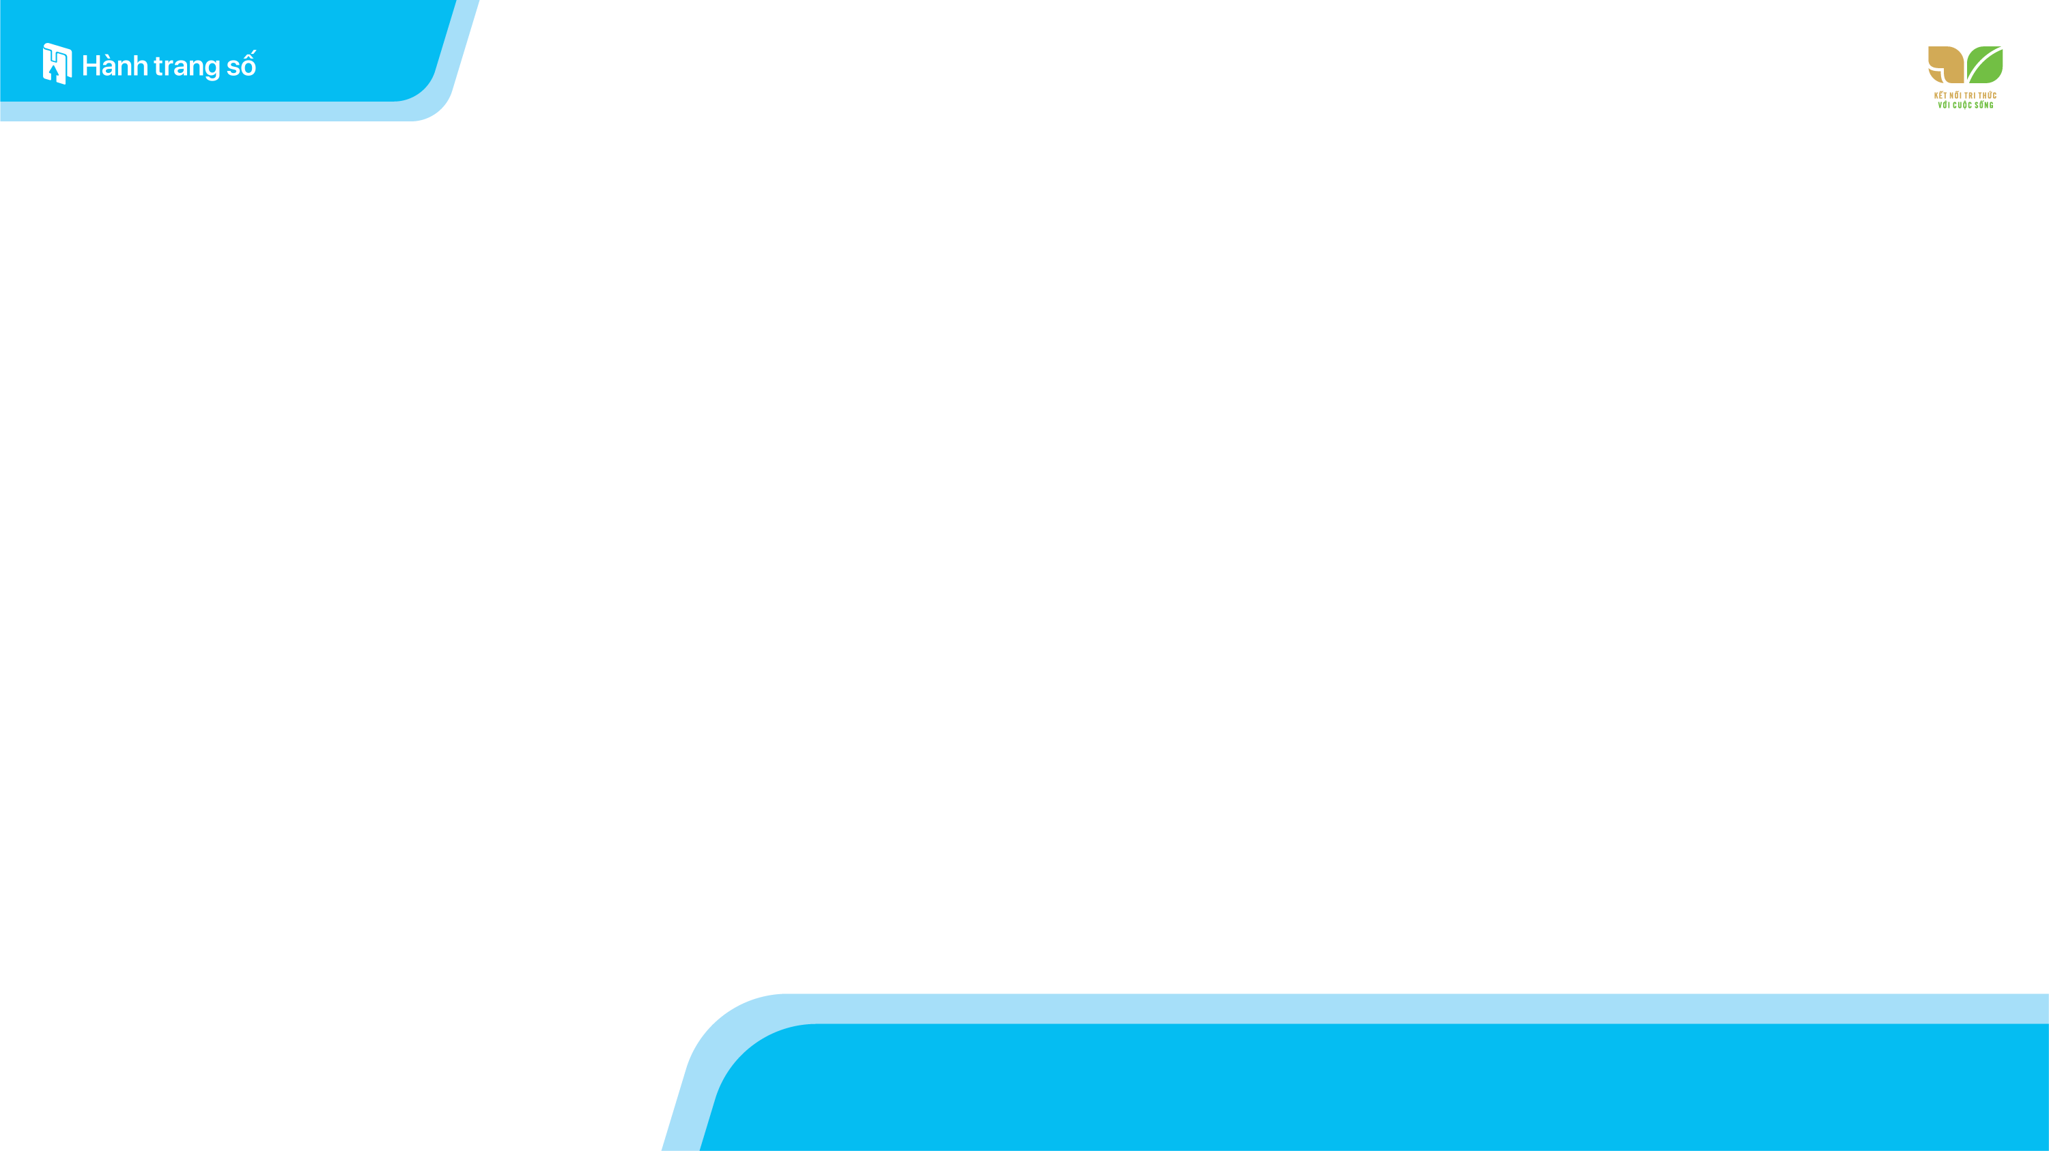


Slide 5
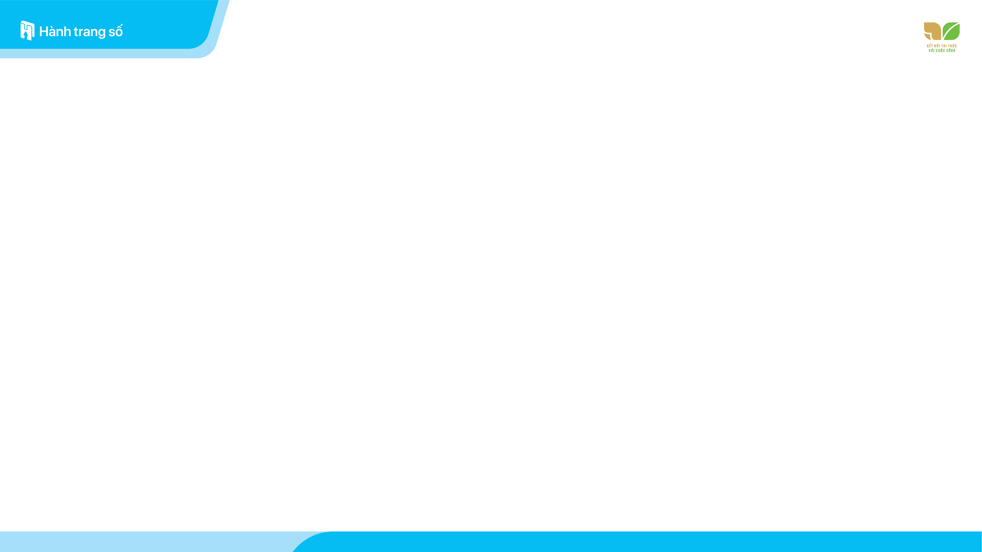
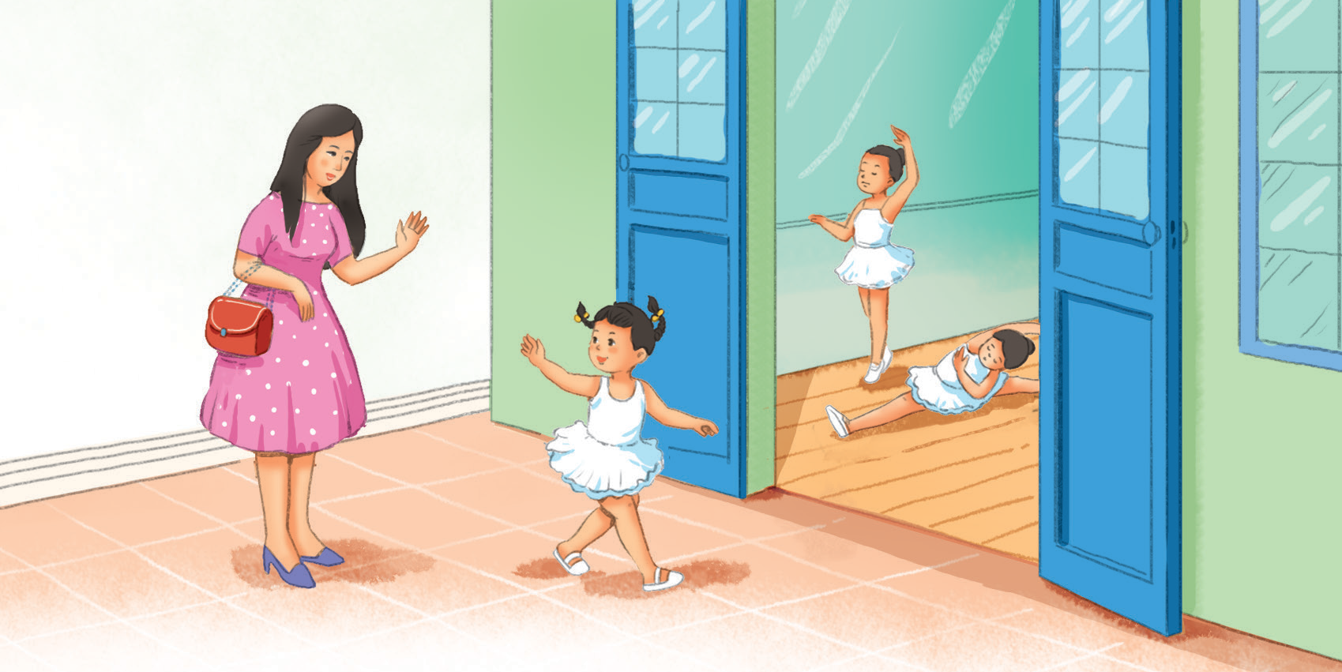
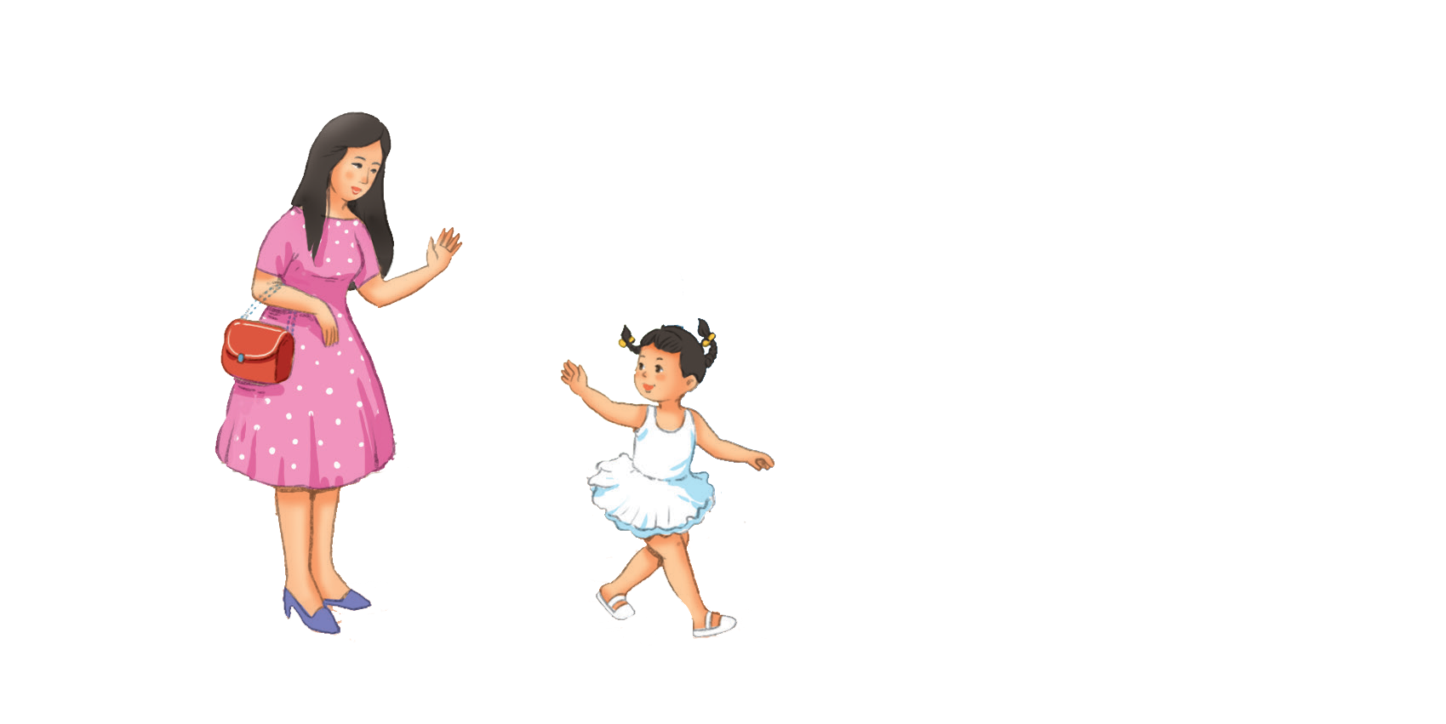
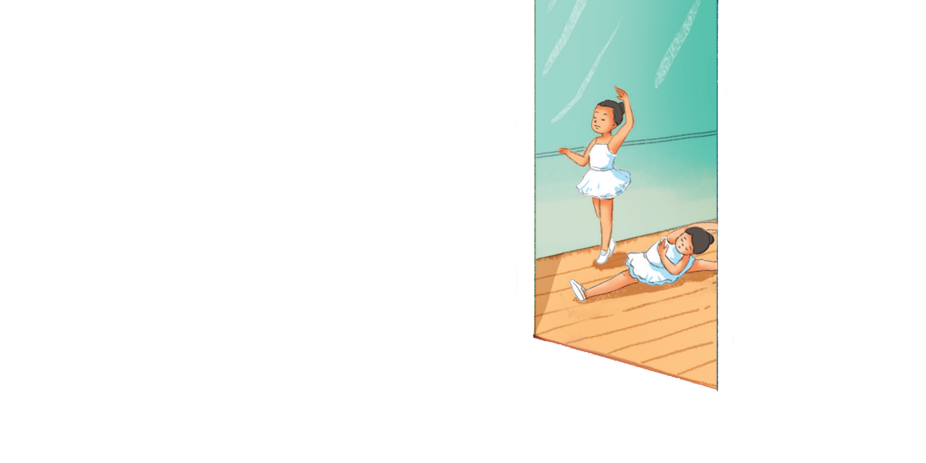
Notes:
Chưa làm hiệu ứng:
Click chuột để nổi hình của Hà và bà, để học sinh quan sát kĩ nhân vật hơn.
Các nhân vật có hiệu ứng nổi lên và rung rinh khi click chuột vào nhân vật

Slide 6
Mẹ đưa Hà đến lớp học múa.
Mẹ đưa Hà đến lớp học múa.
Notes:
Chưa làm hiệu ứng:
Click chuột để nổi hình của Hà và bà, để học sinh quan sát kĩ nhân vật hơn.
Các nhân vật có hiệu ứng nổi lên và rung rinh khi click chuột vào nhân vật

Slide 7


BÀI 24: ua ưa

Slide 8


Slide 9


Slide 10
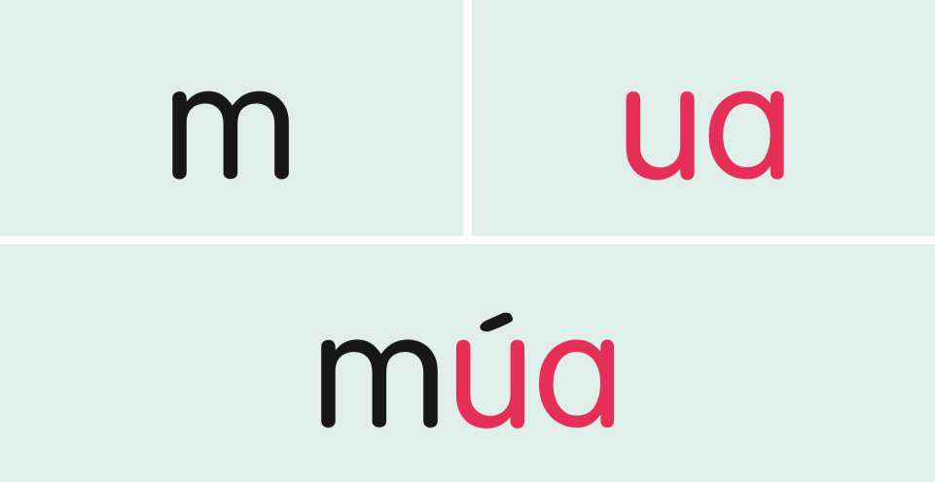
ua

Slide 11


Slide 12
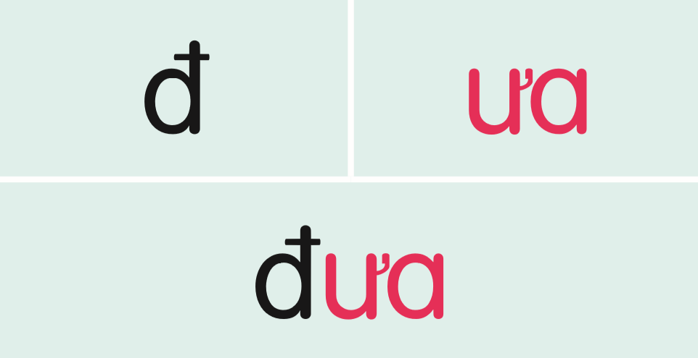
ưa

Slide 13


ua
ưa

Slide 14
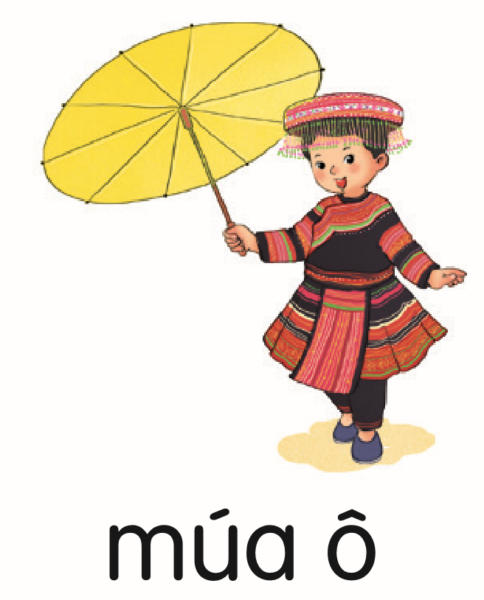
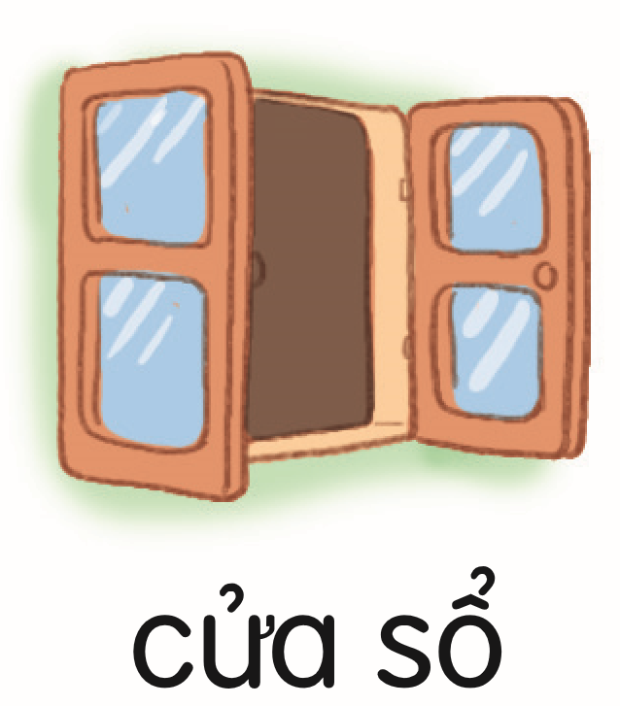
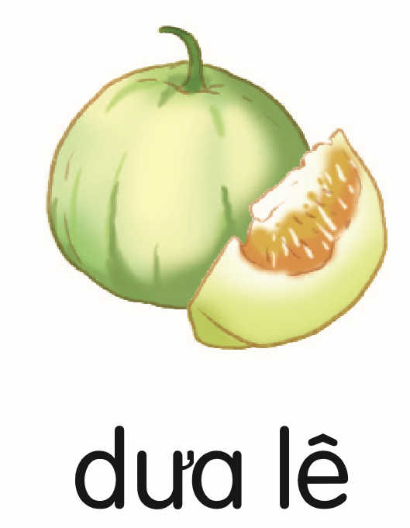
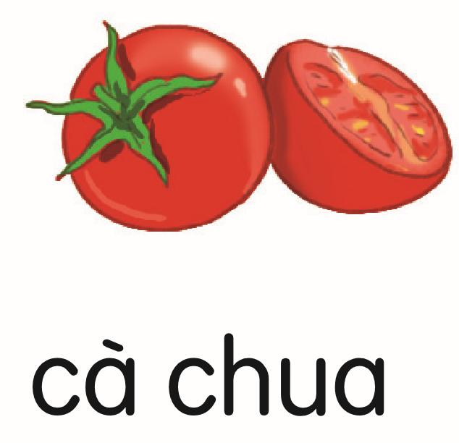

Slide 15
ua
ưa
cà chua
múa ô
cửa sổ
dưa lê

Slide 16
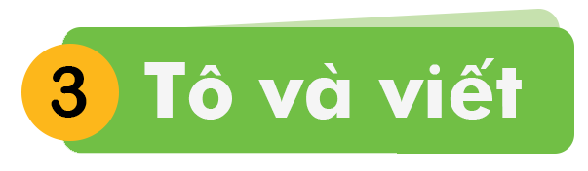

Slide 17
ua ưa cà chua dưa lê

Slide 18


Slide 19
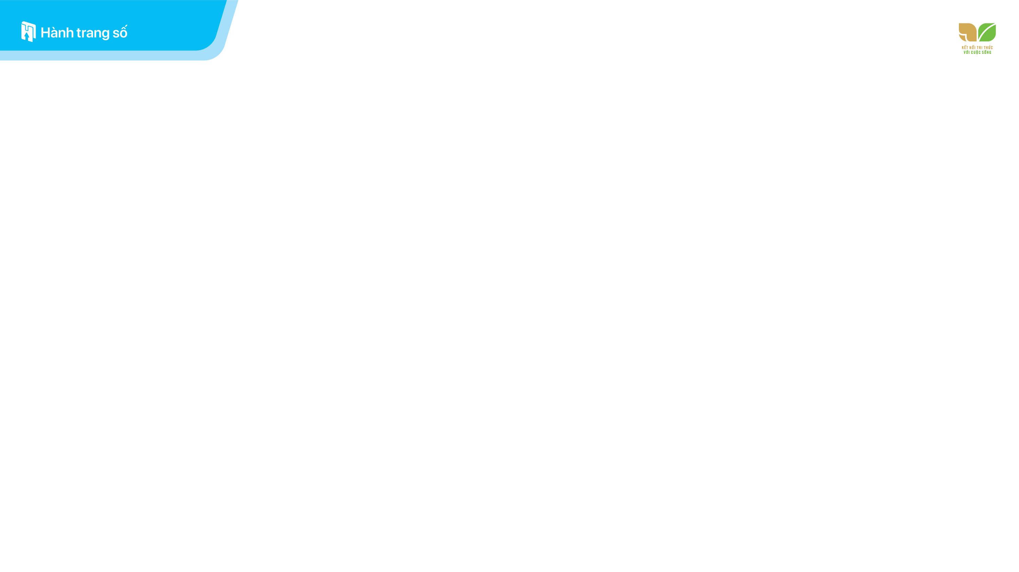
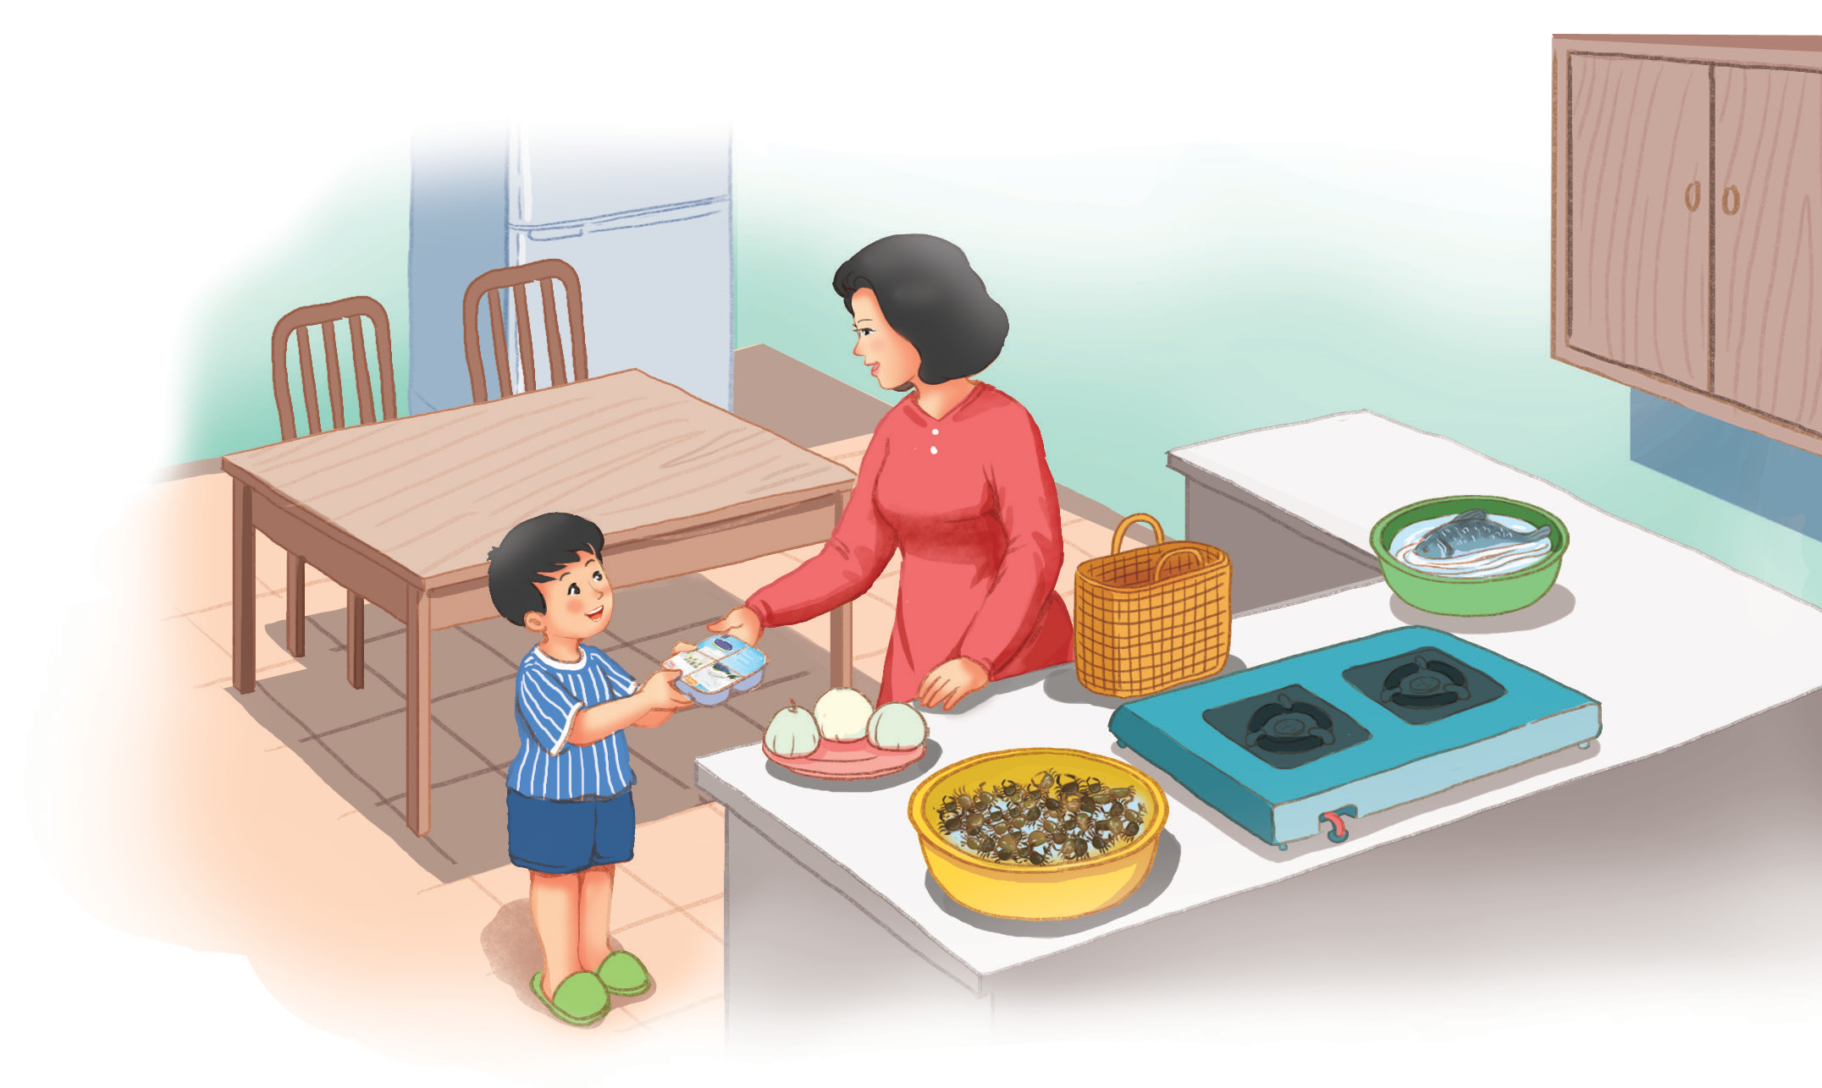
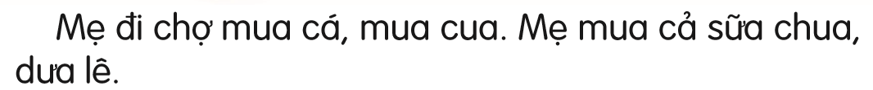
Notes:
Chưa có hiệu ứng

Slide 20
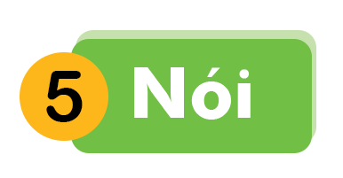

Slide 22


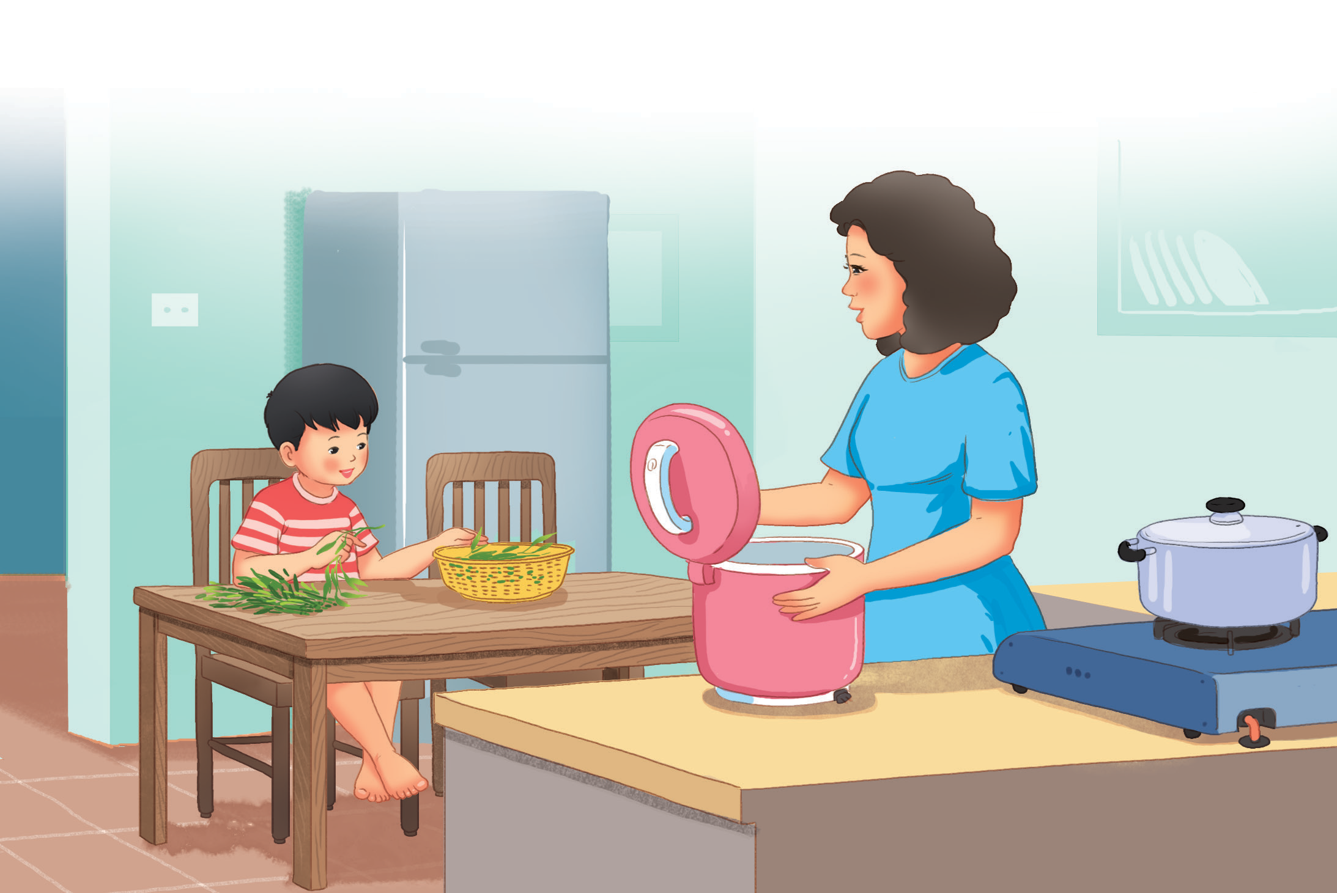

Slide 23


CỦNG CỐ
BÀI HỌC

